Slide 1

PREHRANA
Ivana Gluhačić, OŠ Julija Klovića, Zagreb

Slide 2
Za zdravlje je važna
pravilna prehrana.

Slide 3
Hranu je potrebno uzimati redovito i umjereno, raspoređenu u najmanje
pet obroka na dan.

Slide 4
ZAJUTRAK
DORUČAK
RUČAK
UŽINA
VEČERA

Slide 5
Obroci ne smiju biti preobilni.

Slide 6
U pravilnoj prehrani zastupljene su raznovrsne namirnice.

Slide 7
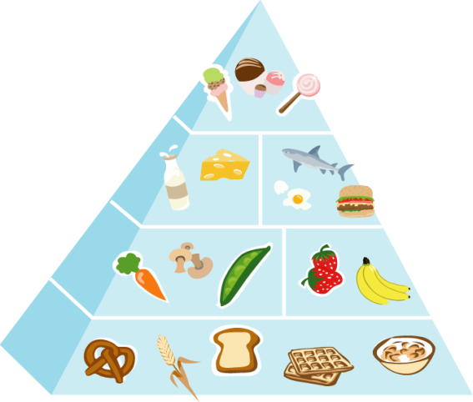
Piramida zdrave prehrane
Čokolada, šećer, masnoće i slatkiši KORISTITI PONEKAD
Mlijeko, jogurt i sir 2-3 PUTA TJEDNO
Meso, pržena hrana, rječna riba, sušeni proizvodi – kikiriki, orasi; jaja,
2-3 PUTA TJEDNO
Povrće 4-5 PUTA TJEDNO
Voće 3-4 PUTA TJEDNO
Kruh od cjelovitih žitarica, pahuljice, smeđa riža i tijesto od crnog brašna 6-7 PUTA TJEDNO

Slide 8
Obroci trebaju sadržavati više voća, povrća, tjestenine, riže i kruha, a manje mesa i slatkiša.
Trebalo bi izbjegavati masnu, slanu i slatku hranu.

Slide 9
Za stolom se ponašaj pristojno i pravilno se koristi priborom za jelo.

Slide 10
Hrana je potrebna za rast, razvoj i održavanje zdravlja. Ako se ljudi ne hrane pravilno, ne mogu uspješno obavljati svakodnevne aktivnosti.

Slide 11
Mnogi ljudi u svijetu nemaju dovoljno hrane. Zbog toga su češće bolesni, a mnoga djeca i umiru od gladi.

Slide 12
Potrebno je pomagati i siromašnima i gladnima.

Slide 13
Osim raznolike hrane, za zdravlje nam je potrebno kretanje, rad, boravak na zraku i suncu te odmor i san.
Čuvati se moramo neprijatelja našega zdravlja.

Slide 14
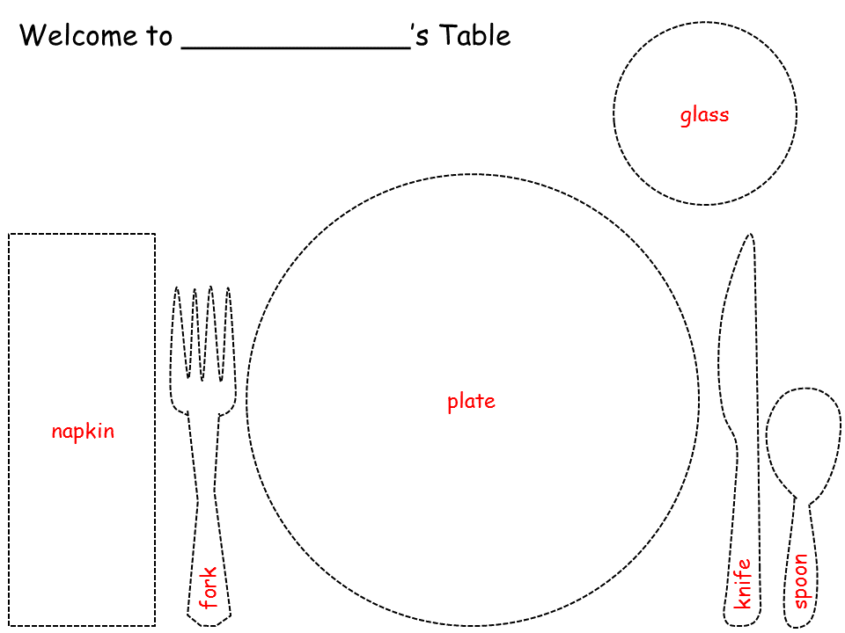
Nauči kako pravilno postaviti pribor za jelo:
čaša
tanjur
ubrus
vilica
nož
žlica

